Slide 1
TRƯỜNG MẦM NON HOA HỒNG LĨNH VỰC PHÁT TRIỂN NHẬN THỨC HOẠT ĐỘNG LÀM QUEN VỚI TOÁN Đề tài: Đếm đến 3, nhận biết nhóm có 3 đối tượng, nhận biết số 3 Lứa tuổi: 4-5 tuổi Giáo viên: Vũ Thị Mỹ Thanh

Slide 2
1. Ổn định tổ chức
LĨNH VỰC PHÁT TRIỂN NHẬN THỨC HOẠT ĐỘNG LÀM QUEN VỚI TOÁN Đếm đến 6, nhận biết nhóm có 6 đối tượng, nhận biết số 6 Lứa tuổi: Mẫu giáo lớn Thời gian: 30 - 35 phút

Slide 3
2. Phương pháp hình thức tổ chức
Phần 1: Ôn số lượng trong phạm vi 2

Slide 4
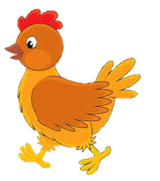
6
7
8
9
4
1
2
5
10
1
2
3
Hết giờ

Slide 5
6
5
4
1
8
7
2
3
9
10
1
2
Hết giờ

Slide 6
1
2
5
3
4
6
9
10
7
1
2
8
Hết giờ

Slide 7
Phần 2: Đếm đến 3, nhận biết nhóm có số lượng 3, nhận biết số 3

Slide 8
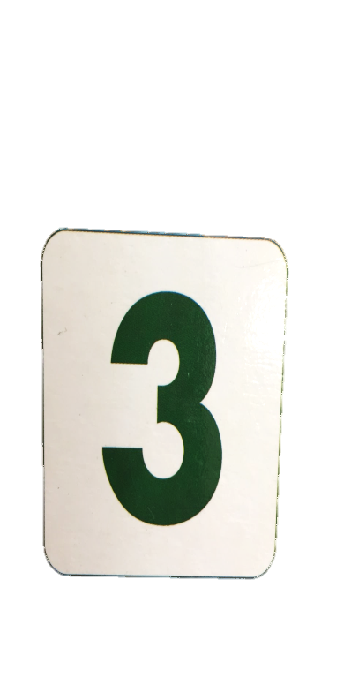
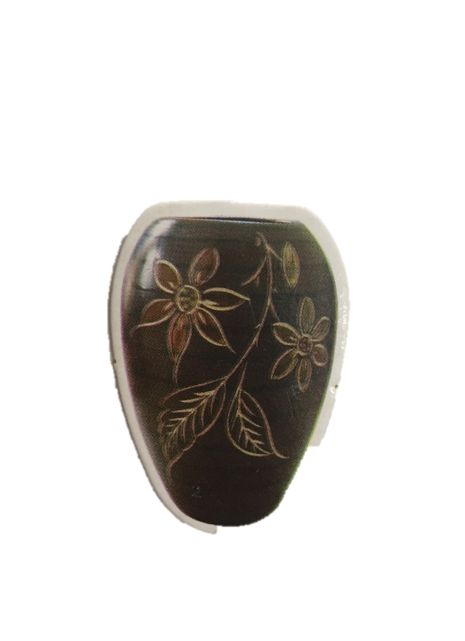

Slide 10
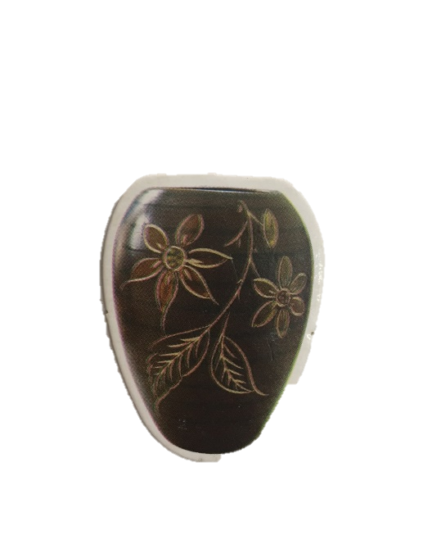
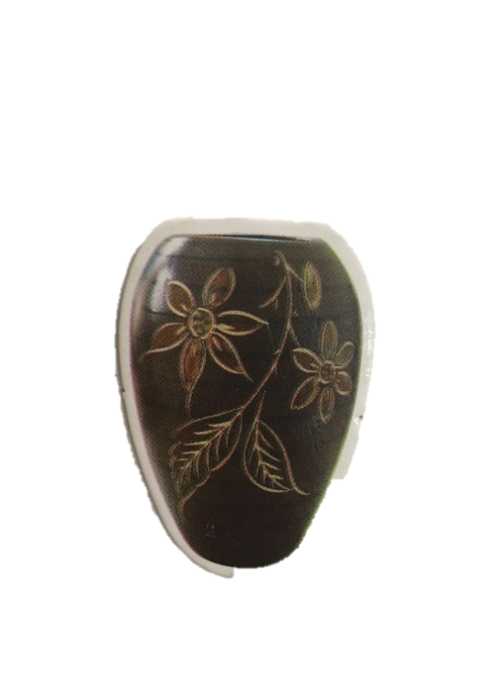
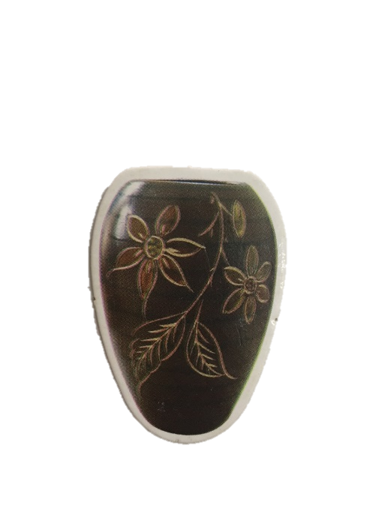
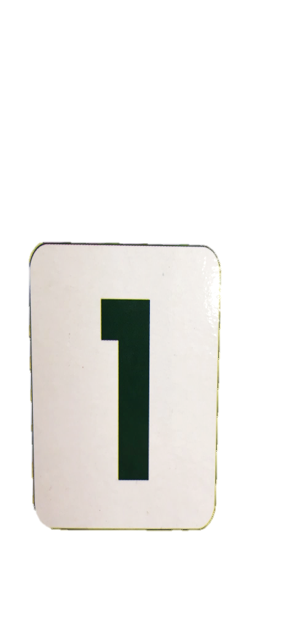
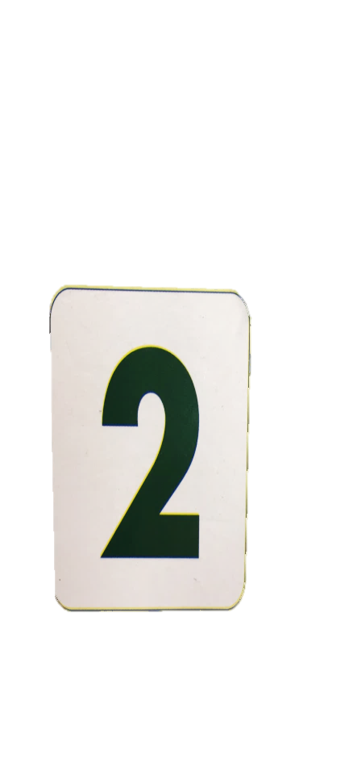

Slide 12
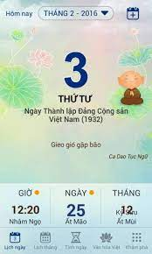
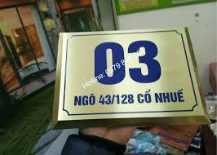
Liên hệ xung quanh

Slide 13
Trò chơi ôn luyện
* Trò chơi 1: Kết bạn

Slide 14
Trò chơi ôn luyện
* Trò chơi 2: Tìm nhóm số lượng 3

Slide 15
3. Kết thúc
Nhận xét , tuyên dương trẻ

Slide 16
Xin chào và hẹn gặp lại

